Slide 1
STUDIO 3T CHUYỂN PHÁT NHANH BƯU PHẨM VIETTEL
2001210191- Nguyễn Nhật Linh
2001216011- Phạm Minh Nhựt

Slide 2
Nội dung
02
03
01
04
Chức năng Studio 3T
So sánh
Xây dựng database
05
Kết nối Mongodb-PHP
Giao diện web

Slide 3
Giới thiệu đề tài
Chuyển phát nhanh là một dịch vụ vô cùng phức tạp, đòi hỏi sự phối hợp nhịp nhàng giữa nhiều khâu từ tiếp nhận bưu phẩm, xử lý và phân loại, đến vận chuyển và giao nhận tận nơi. Để quản lý hiệu quả toàn bộ quy trình này cần phải sử dụng những phần mềm quản trị cơ sở dữ liệu mạnh mẽ và linh hoạt.
Studio 3T là một trong những công cụ hàng đầu hỗ trợ quản trị và khai thác cơ sở dữ liệu MongoDB, giúp các doanh nghiệp tối ưu hóa quy trình làm việc, quản lý dữ liệu một cách hệ thống và khoa học.

Slide 4

Studio 3T
Studio 3T là công cụ quản lý cơ sở dữ liệu MongoDB mạnh mẽ và thân thiện với người dùng với nhiều tính năng hữu ích như trình duyệt dữ liệu (thêm, xóa, sửa, xem, lọc, sắp xếp, import, export), trình soạn thảo truy vấn, và trình di chuyển dữ liệu và hỗ trợ AI, giúp người dùng thao tác với cơ sở dữ liệu MongoDB một cách trực quan và hiệu quả.

Slide 5

01
Chức năng Studio 3T

Slide 6
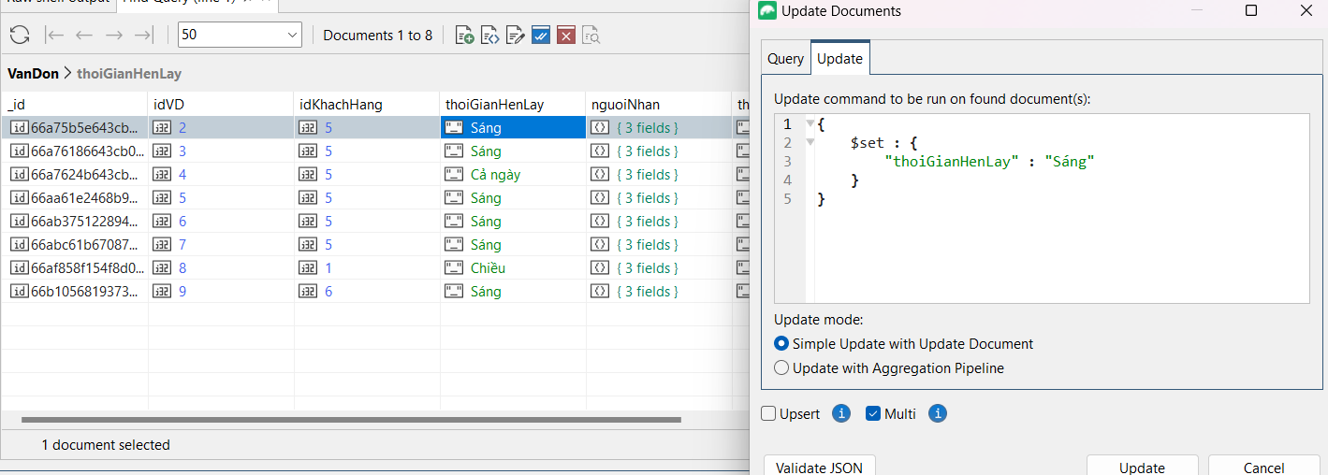
Quản lý và trực quan hóa cơ sở dữ liệu
Với trình quản lý cơ sở dữ liệu, người dùng có thể tạo, chỉnh sửa, xóa và quản lý các bộ sưu tập và tài liệu một cách trực quan.
Giao diện đồ họa của Studio 3T giúp duyệt, tìm kiếm và sắp xếp dữ liệu dễ dàng mà không cần sử dụng lệnh dòng. Trình xem và chỉnh sửa dữ liệu trực tiếp hỗ trợ nhiều định dạng như JSON và CSV, cho phép người dùng làm việc với dữ liệu một cách nhanh chóng và tiện lợi.

Slide 7
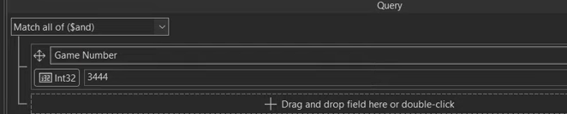
Xây dựng truy vấn trực quan
Studio 3T hỗ trợ xây dựng truy vấn trực quan thông qua công cụ kéo và thả, cho phép người dùng tạo các truy vấn phức tạp mà không cần viết mã. Người dùng có thể chọn các trường, thêm các điều kiện lọc, và sắp xếp dữ liệu một cách dễ dàng.

Slide 8
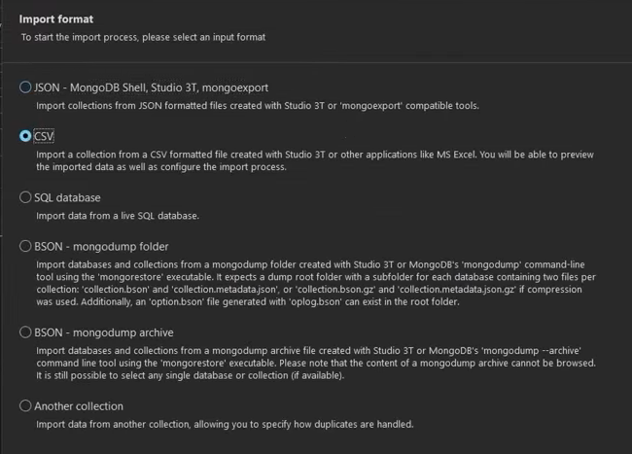
Xuất nhập dữ liệu
Studio 3T cung cấp các công cụ để xuất nhập dữ liệu giữa MongoDB và các định dạng khác như JSON, CSV, SQL và các hệ quản trị cơ sở dữ liệu quan hệ (RDBMS).
Người dùng có thể dễ dàng nhập dữ liệu từ các tệp CSV để cập nhật và quản lý thông tin.

Slide 9
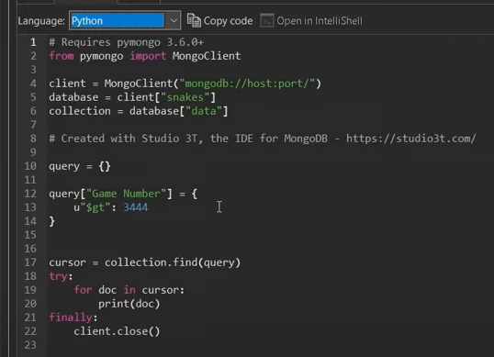
Sao chép mã truy vấn
Studio 3T cho phép người dùng dễ dàng sao chép mã truy vấn từ kết quả truy vấn trực tiếp và chuyển đổi nó sang các ngôn ngữ lập trình như Python, JavaScript, và PHP.

Slide 10
Quy trình tổng hợp dữ liệu
Cho phép người dùng dễ dàng lọc và nhóm thông tin theo các yêu cầu cụ thể thông qua các giai đoạn của MongoDB Aggregation Framework.
Người dùng có thể xây dựng các pipeline phức tạp bằng cách sử dụng giao diện kéo và thả để tạo các giai đoạn như $match, $group, $sort, và $project

Slide 11
Tạo mã và AI helper
Để giúp người dùng nhanh chóng tạo và tối ưu hóa các truy vấn MongoDB. AI helper có thể gợi ý các truy vấn và tự động hoàn thành mã dựa trên cấu trúc dữ liệu hiện có và hỗ trợ nhiều ngôn ngữ lập trình như JavaScript, Python, và PHP

Slide 12
Chỉnh sửa trực tiếp
Studio 3T cho phép người dùng chỉnh sửa dữ liệu ngay trong giao diện của ứng dụng mà không cần phải sử dụng lệnh dòng hoặc mở một công cụ chỉnh sửa dữ liệu khác.
Thực hiện các thay đổi đối với tài liệu hoặc các trường cụ thể bằng cách nhấp vào ô dữ liệu và chỉnh sửa trực tiếp.
SQL Migration
Công cụ để chuyển đổi và di chuyển dữ liệu giữa các hệ quản trị csld SQL và MongoDB.
Studio 3T hỗ trợ việc nhập dữ liệu từ các cơ sở dữ liệu SQL, bao gồm việc chuyển đổi cấu trúc dữ liệu từ bảng quan hệ thành tài liệu MongoDB.

Slide 13
02
So sánh Studio 3T với Compass

Slide 14
So sánh với Compass
Điểm mạnh:
Giao Diện Người Dùng Thân Thiện
Truy Vấn và Tìm Kiếm Nâng Cao
Hỗ Trợ SQL
Tính Năng Kết Nối và Di Chuyển Dữ Liệu
Chuyển code sang ngôn ngữ php,java,python
Điểm yếu:
Giá thành cao
Hiệu suất giảm khi khi chạy các truy vấn phức tạp

Slide 15
03
Xây dựng database

Slide 16
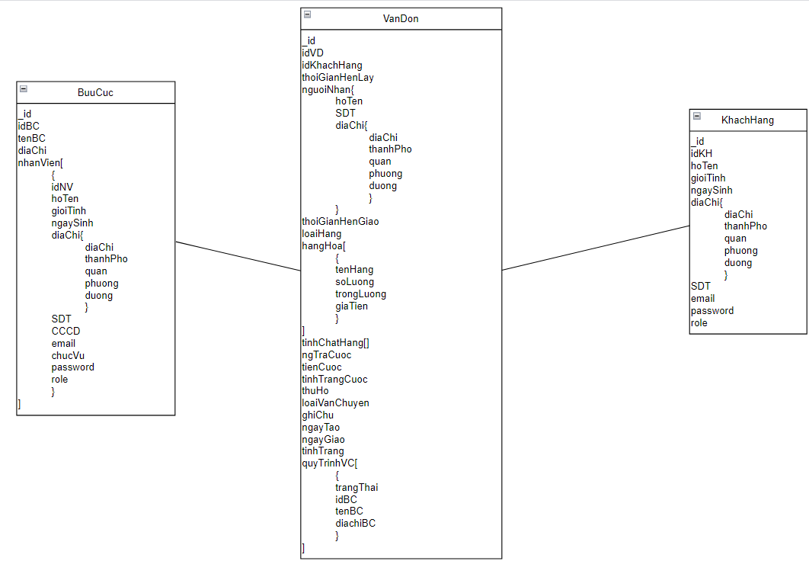

Slide 17
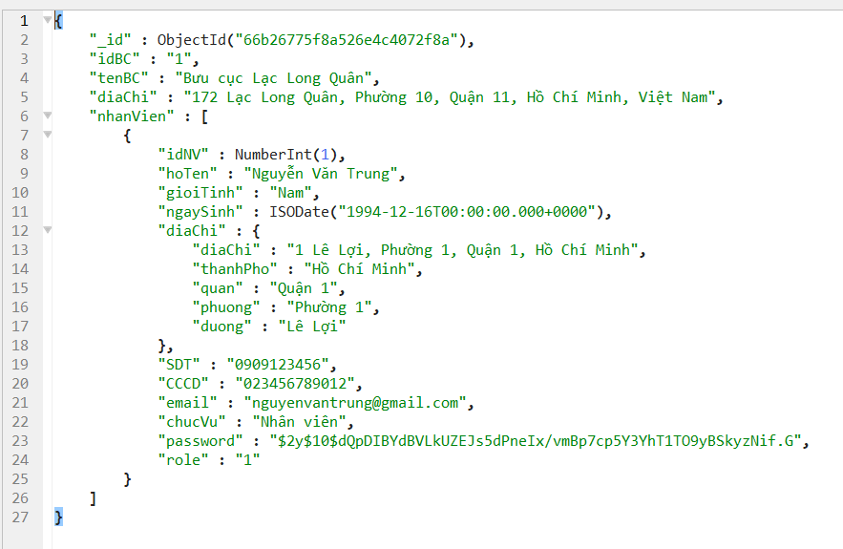

Slide 18
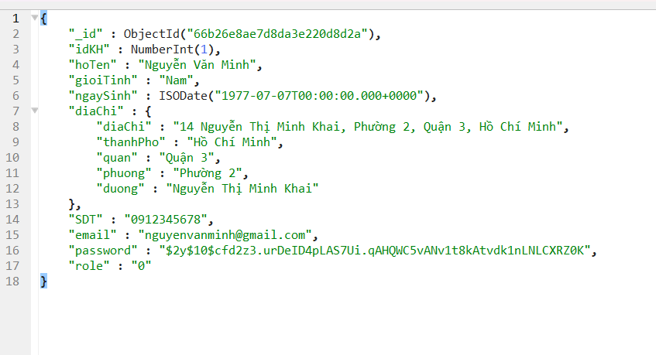

Slide 19
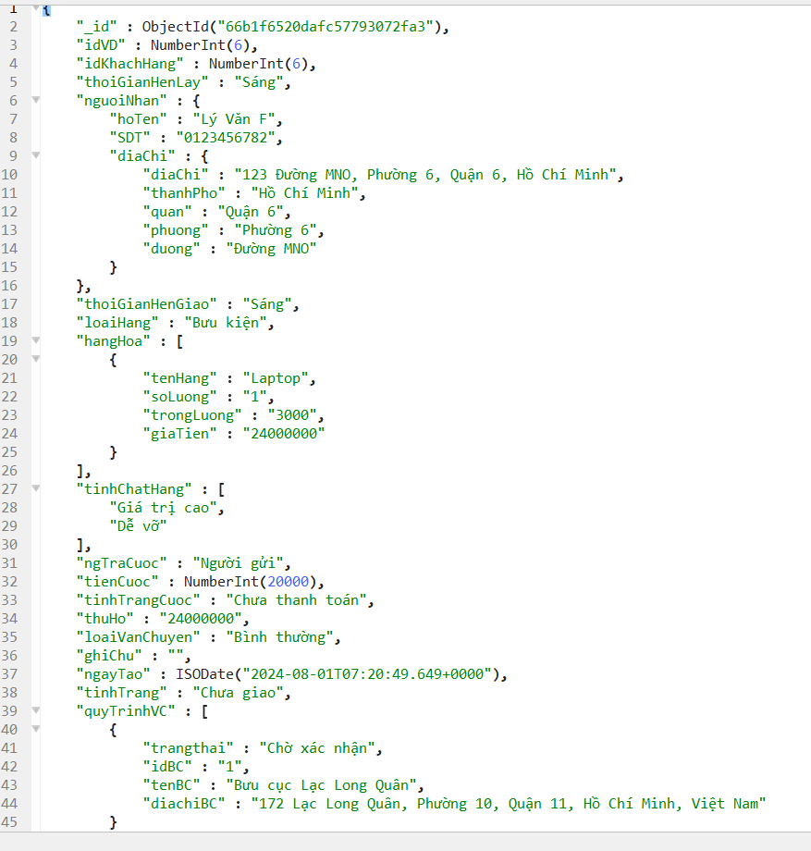

Slide 20
04
Kết nối Mongodb-PHP

Slide 21
Kết nối mongodb -PHP
Để kết nối được cơ sở dữ liệu mogodb với ngôn ngữ lập trình php cần thực hiện:
Cài đặt Composer
Cài đặt gói mở rộng mongodb cho php
Cài đặt vendor

Slide 22
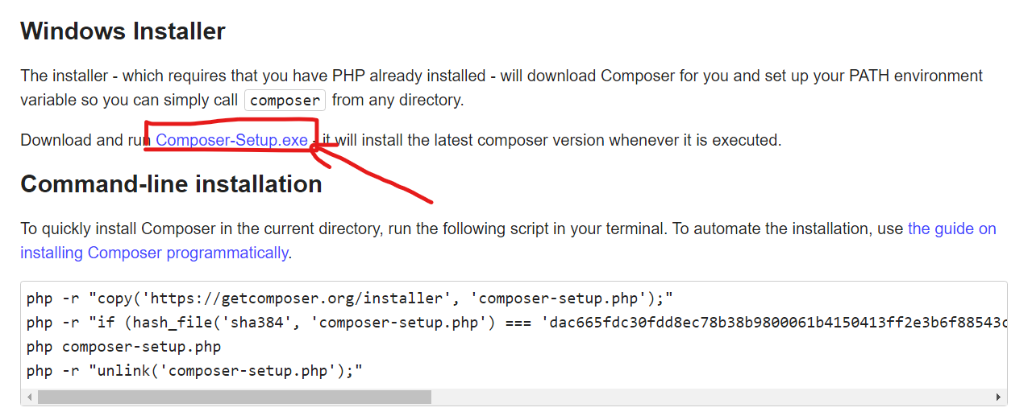
Cài đặt composer
Vào https://getcomposer.org/download/ để tải

Slide 23
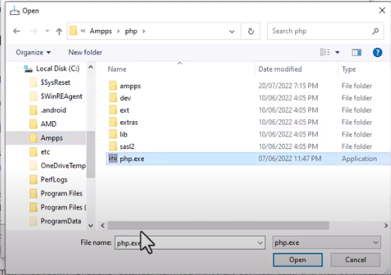
Cài đặt composer
Chạy file setup và chọn php.exe

Slide 24
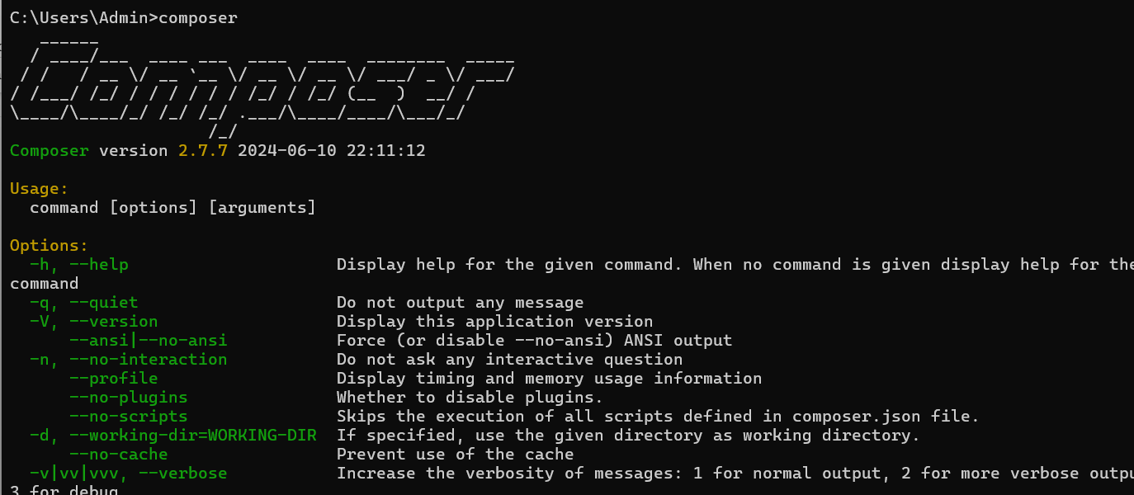
Cài đặt composer
CMD gõ Composer nếu hiển thị như hình thì đã tải thành công Composer

Slide 25
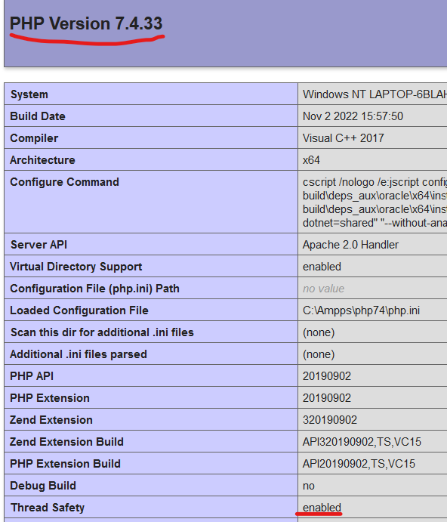
Cài đặt gói mở rộng mongodb cho php
Xem phiên bản PHP của mình bằng cách vào phpinfo.php

Slide 26
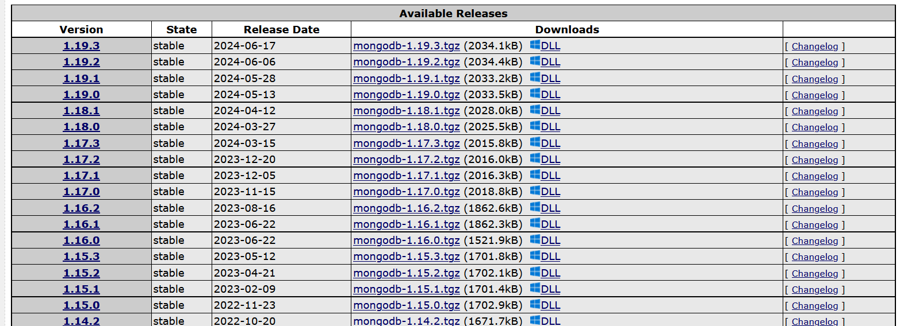
Cài đặt gói mở rộng mongodb cho php
https://pecl.php.net/package/mongodb

Slide 27
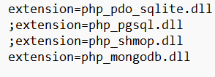
Cài đặt gói mở rộng mongodb cho php
Giải nén tệp php_mongodb-1.19.3-7.4-ts-vc15-x64.zip đã tải về. Bạn sẽ nhận được tệp php_mongodb.dll.
Sao chép tệp php_mongodb.dll vào thư mục ext của PHP. Đối với AMPPS, thư mục này có thể là C:\Ampps\php\ext.
Mở tệp php.ini

Slide 28
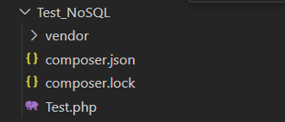
Cài đặt vendor
Tạo 1 thư mục và vào thư mục đó mở CMD sau đó viết lệnh composer require “mongodb/mongodb=^1.0.0” để tải các thư mục vendor và các file composer.json, composer.lock

Slide 29
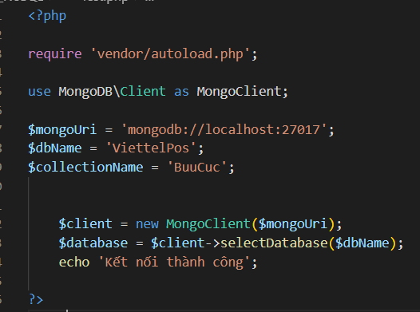
Cài đặt vendor
Tạo 1 thư mục và vào thư mục đó mở CMD sau đó viết lệnh composer require “mongodb/mongodb=^1.0.0” để tải các thư mục vendor và các file composer.json, composer.lock

Slide 30
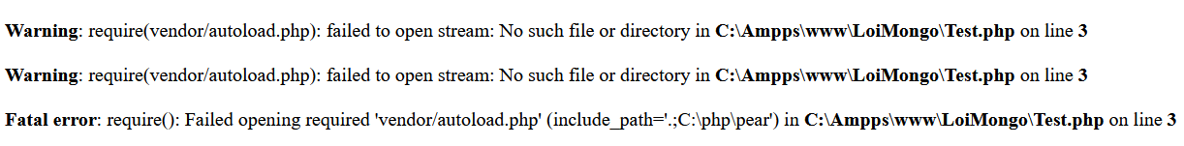
Một số lỗi
Error “'composer' is not recognized as an internal or external command, operable program or batch file.”
Error “roblem 1 - mongodb/mongodb[1.0.0, ..., 1.0.5] require ext-mongodb ^1.1.0 -> it is missing from your system. Install or enable PHP's mongodb extension.”

Slide 31
Một số lỗi

Slide 32
05
Giao diện Web

Slide 33
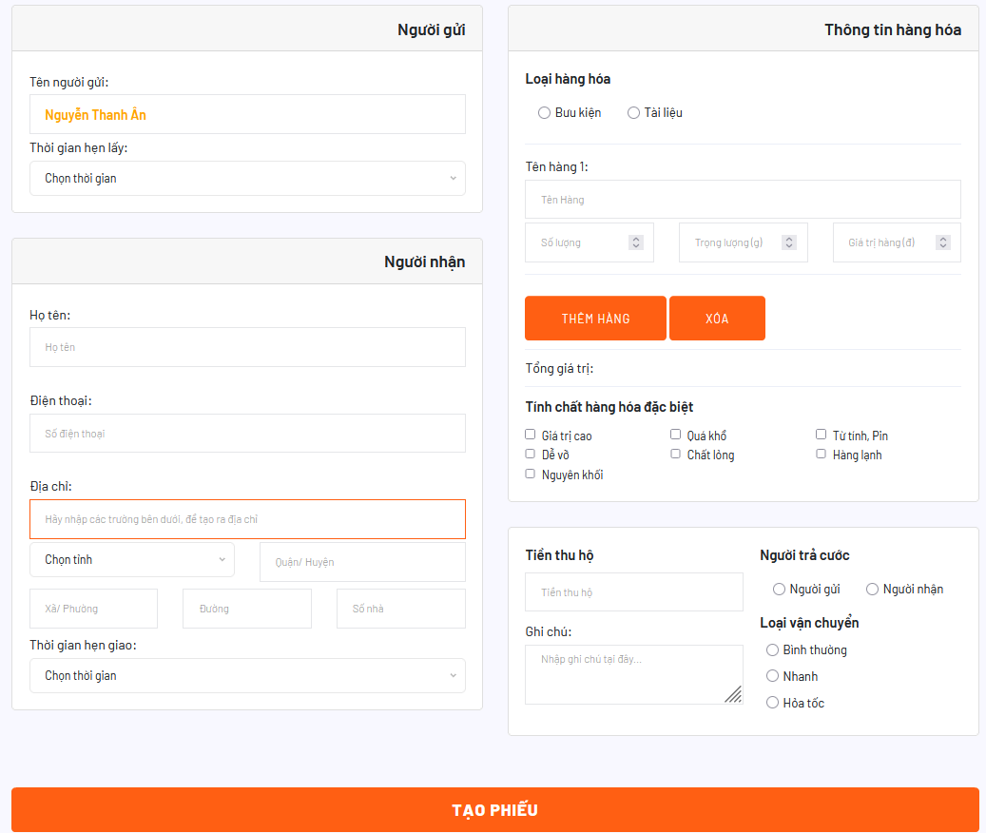

Slide 35
Demo

